Slide 1
一维码读取方案
推动机器视觉无所不在的存在
视觉小百科

Slide 2
目录
项目描述
项目验证
1
2
2
目录
目录
目录
3
配置清单
3
4
逻辑流程
4
评估结果&注意事项
5
6
售后服务

Slide 3

一、项目描述
●码材质：金金属
●码类型：一维码
●识别范围(mm * mm)：200*200
●码尺寸(mm * mm)：10*10
●最小单元格尺寸(mil)：8
●最大工作距离(mm)：不限制
●最小工作距离(mm)：不限制
●每秒拍照次数(pcs/s)：1
●单次拍照识别码数量(pcs)：25
●读码时产品运动速度(m/s)：0
●工作距离(mm)：80-1500
方案布局图

Slide 4
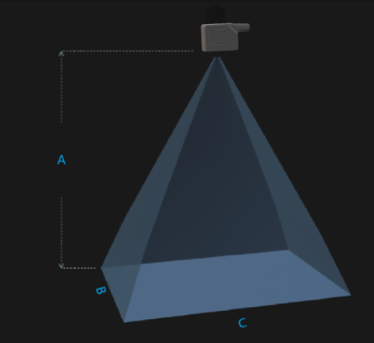
二、项目验证
参数名称 | 参数值
读码器型号 | R5016MG-06M-BGG01
读码器类型 | 读码器
读码器分辨率 | 1440 * 1080
支持码类型: 一维码 | Code39，Code93，Code128，CodaBar，EAN8，EAN13，UPCA，UPCE，ITF25，2of（Industrial2of5），standard25，GS1-128等；二维码：QR/DataMatrix（MicroQR/GSIDM/GSIQR等）；码质量评价：（ISO/IEC29158/AIM-OPM），ISO/IEC15415，ISO/IEC15416）
通信接口 | SDK, TCP Client, TCP Server, FTP, RS232, Profinet, Modbus, EtherNet/IP, MC(SLMP), FINS/UDP, FINS/TCP
A(工作距离) = 80-1500mm, B(识别范围宽度) = 55-911mm, C(识别范围长度) = 73-1215mm
视野图

Slide 5
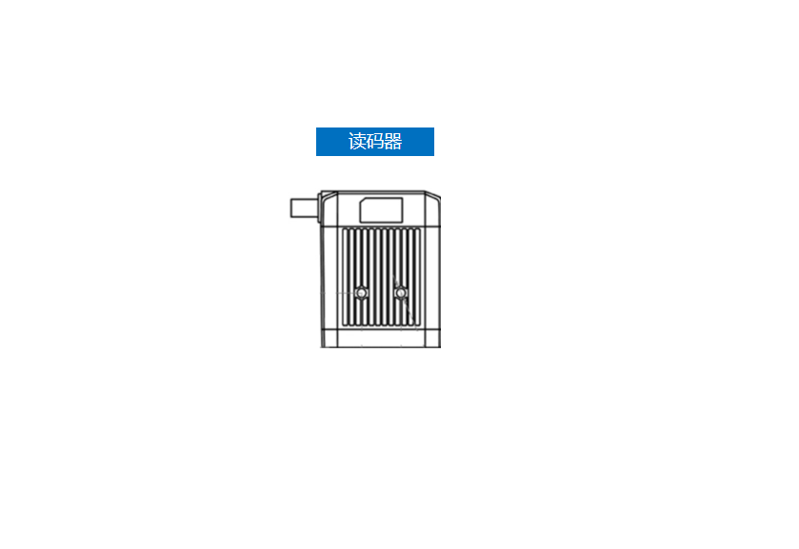
三、配置清单
系
统
构
成

Slide 6
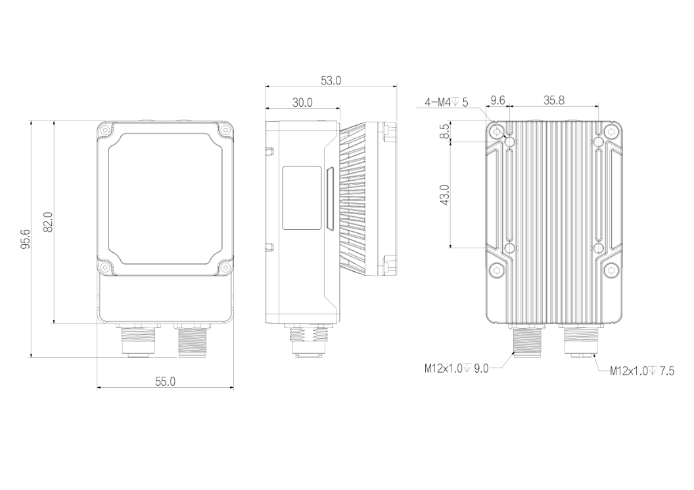
三、配置清单
相机尺寸图

Slide 7
三、配置清单
序号 | 名称 | 型号 | 单位 | 数量 | 厂家
1 | 读码器 | R5016MG-06M-BGG01 | 台 | 1 | 大华/dahua
2 | 软件 | 大华EasyID | 套 | 1 | 大华/dahua

Slide 8
四、逻辑流程
# 逻辑流程
## 图像采集
### 相机参数设置
- 设置曝光时间为10000us（平衡亮度与帧率）
- 增益设为12（避免过度噪点）
- 启用自动亮度训练，ROI区域覆盖码分布范围
- 启用ISP锐化功能（强度30%）增强码边缘
- 设置帧率为10fps（匹配传送带速度）
### 光源控制
- 使用高频闪光补光（频率与相机帧率同步）
- 设置补光强度为70%（避免金属反光过曝）
- 启用双侧对称光源消除阴影干扰
## 预处理
### 图像增强
- 第一次预处理：中值滤波（3×3）消除噪点
- 第二次预处理：开运算（3×3）消除小黑斑
- 第三次预处理：锐化（强度50%）强化码边缘
- 关闭JPEG图像压缩以查看实时预处理效果
## 一维码检测
### 算法配置
- 启用CODE128/EAN13/EAN8多类型识别
- 设置最大读码数量为25
- 读码模式选择"增强"（兼顾速度与精度）
- 超时时间设为3000us（适应复杂场景）
- 极性设置为"任意"（支持深浅色码）

Slide 9
四、逻辑流程
### 多区域配置
- 划分4个ROI区域（每个区域50×50mm）
- 每个区域设置最大读码数量为6-7
- 启用"3个角点匹配"判定策略
- 设置区域名称输出使能便于结果追溯
## 结果处理
### 数据过滤
- 启用重复码过滤（按帧策略）
- 设置码值长度范围（8-20字符）
- 启用正则表达式过滤（^[A-Z0-9]+$）
### 输出配置
- 传输方式选择TCP协议
- 结果输出格式：码类型+数据+质量评分
- 设置码值填充使能（长度12，填充字符'0'）
- 配置蜂鸣器成功提示（3次短响）
## 通信处理
### 网络配置
- 设置TCP服务器模式（端口8080）
- 启用数据头部填充（IP地址）
- 配置保活周期为5000ms
- 设置结果分隔符为"\r\n"
## 统计处理
### 质量监控
- 启用ISO15415质量评价
- 设置符号对比度阈值≥3.0
- 记录每小时读码成功率
- 生成NG码图像存档（FTP路径：/failures/）

Slide 10
五、评估结果&注意事项
05 评估结果 & 注意事项
现场环境
相机安装
物料一致性
风险点：金属材质反光干扰图像采集
解决方案：采用偏振滤光片+双侧对称补光消除反光
风险点：长工作距离导致焦距匹配偏差
解决方案：配置电动变焦镜头+自动对焦功能
风险点：小尺寸码易受表面油污影响
解决方案：增加ISO15415质量检测+定期清洁工艺

Slide 11

六、售后服务
该设备上线后使用初期，我们会派专人进行全程跟踪；
处理解决可能发生的设备异常；
对现场人员进行培训指导；
设备调试完成后：售后服务一年；
若客户提出设备升级需求，我们会及时为您提供升级新方案。

Slide 12



感谢关注
视频号
抖音
更多信息请访问：www.ytzrtx.com

